Slide 1

Универсальный транспорт
Наставник: Лялин Евгений Александрович
Технологическое направление:
Нано-, био-, информационные, когнитивные технологии
Notes:
(При необходимости выбрать одно напарвления из полного перечня, комментарий удалить):
Базовые и критические военные и промышленные технологии для создания перспективных видов вооружения, военной и специальной техники. 2) Базовые технологии силовой электротехники. 3) Биокаталитические, биосинтетические и биосенсорные технологии. 4) Биомедицинские и ветеринарные технологии. 5) Геномные, протеомные и постгеномные технологии. 6) Клеточные технологии. 7) Компьютерное моделирование наноматериалов, наноустройств и нанотехнологий. 8) Нано-, био-, информационные, когнитивные технологии. 9) Технологии атомной энергетики, ядерного топливного цикла, безопасного обращения с радиоактивными отходами и отработавшим ядерным топливом. 10) Технологии биоинженерии. 11) Технологии диагностики наноматериалов и наноустройств. 12) Технологии доступа к широкополосным мультимедийным услугам. 13) Технологии информационных, управляющих, навигационных систем. 14) Технологии наноустройств и микросистемной техники. 15) Технологии новых и возобновляемых источников энергии, включая водородную энергетику. 16) Технологии получения и обработки конструкционных наноматериалов. 17) Технологии получения и обработки функциональных наноматериалов. 18) Технологии и программное обеспечение распределенных и высокопроизводительных вычислительных систем. 19) Технологии мониторинга и прогнозирования состояния окружающей среды, предотвращения и ликвидации ее загрязнения. 20) Технологии поиска, разведки, разработки месторождений полезных ископаемых и их добычи. 21) Технологии предупреждения и ликвидации чрезвычайных ситуаций природного и техногенного характера. 22) Технологии снижения потерь от социально значимых заболеваний. 23) Технологии создания высокоскоростных транспортных средств и интеллектуальных систем управления новыми видами транспорта. 24) Технологии создания ракетно-космической и транспортной техники нового поколения. 25) Технологии создания электронной компонентной базы и энергоэффективных световых устройств. 26) Технологии создания энергосберегающих систем транспортировки, распределения и использования энергии. 27) Технологии энергоэффективного производства и преобразования энергии на органическом топливе

Slide 2
Проблема.
Более 90% мототехники в России является импортной.
Из них более чем на 30% по тем или иным причинам не выпускаются запчасти.
Средняя стоимость обслуживания импортных моделей составляет:
Квадроциклы – от 25 000 ₽
Снегоходы – от 30 000 ₽
Трициклы – от 40 000 ₽
Большая часть мототехники может эксплуатироваться только в летний период, остальная только в зимний.
Затраты на хранение сезонное обслуживание.
Ср. стоимость хранения – 9000₽/мес.
Стоимость сезонного обслуживания – от 15 000₽

Slide 3
Решение.
Наш вариант:
Лёгкая пространственная рама из алюминия и композитных материалов.
Мощный электродвигатель до 100л.с. И энергоёмкой батареей с запасом хода до 6 часов.
Новейшая система телеметрии Для полного мониторинга и настройки техники под себя.
Уникальная модульная система позволяющая быстро переоборудовать снегоход в трицикл и обратно.

Slide 4
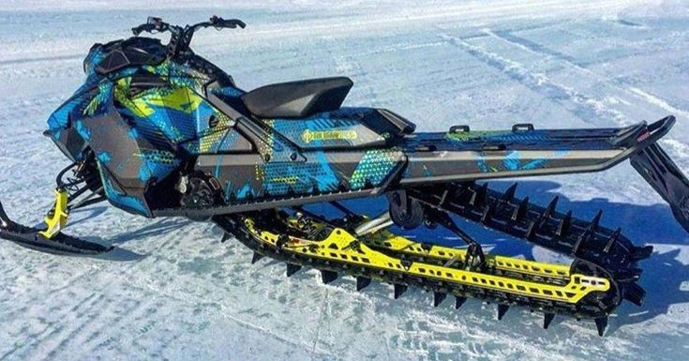
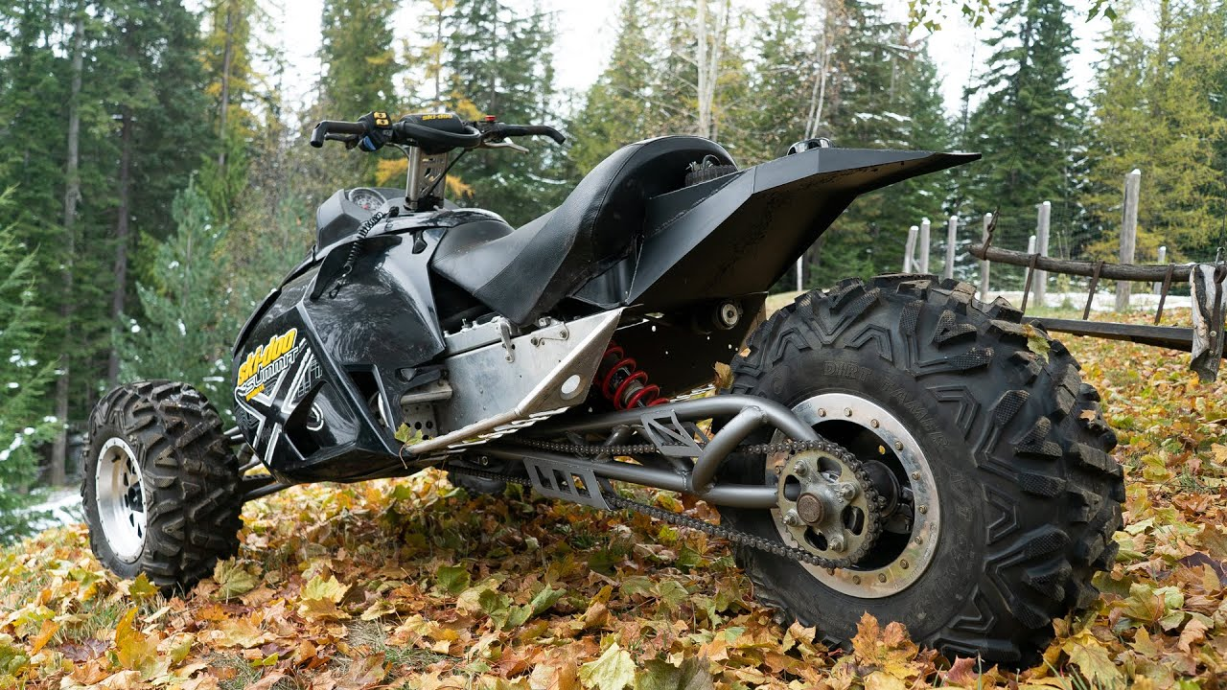
Решение.
Стоимость обслуживания на 60% ниже чем у импортных моделей
Экономия на топливе до 90%
Всесезонная эксплуатация.
Удобство передвижения по любой местности.

Slide 5
Продажи мототехники в 2024 году.
Техника | Квадроциклы | Снегоходы | Трициклы | Итого
Куплено техники всего за 2024 | 241 650 шт. | 61 230 шт. | 1 860 шт. | 304 440 шт.
Потрачено на технику в 2024 | ≈193 320 000 000 ₽ | ≈50 853 000 000 ₽ | ≈3 906 000 000 ₽ | ≈248 079 000 000 ₽
Потрачено на обслуживание, запчасти, допы. | ≈36 247 500 000 ₽ | ≈6 735 300 000 ₽ | ≈111 600 000 ₽ | ≈43 094 400 000 ₽

Slide 6
Дорожная карта.
1
2
3
Идея
Концепт
Разработка модели
6
5
4
Поиск дистрибьюторов
Готовая модель
Создание прототипа
7
8
9
Поиск поставщиков
Массовое производство
Первый миллиард

Slide 7
Что с проектом на данный момент?
Пройдены уровни TRL-1 и TRL-2.
готова концепция, ведётся разработка оптимальной конструкции отвечающей современным требованиям.
ведутся экономические расчёты.
Разрабатывается конструкторская документация.
Следующим этапом планируется:
Физическая сборка модели в черновом варианте
Переход на уровни TRL-3, TRL-4 и TRL-5.
Просчёт всех сложностей, недостатков и минусов. Их устранение и оптимизация производства.
Разработка внешнего вида с учётом безопасности, аэродинамики и эстетической составляющей.
Для перехода на следующий этап необходимо от 4 до 11 млн. Рублей.

Slide 8
Бизнес-модель.
Ключевые партнёры: Avito OZON Поставщики электроники. Поставщик сырья для производства. Спонсоры. Сообщества пользователей. | Ключевые виды деятельности: Производство техники. Производство запчастей. | Ценностные предложения: Качество. Доступность. Технологичность. Простота эксплуатации. Экономичность. Большая мощность при меньшей массе. Круглогодичное обслуживание техники. |  | Взаимоотношения с клиентами: Персональная поддержка. Самообслуживание. Сообщества. Совместное создание. | Потребительские сегменты: Любители активного отдыха. Прокатные организации. Поисково-спасательные службы. Патрульные службы. Туристические агентства.
 | Ключевые ресурсы: Финансовые. Человеческие. Интеллектуаль-ные. Материальные. |  |  | Каналы сбыта: Прямые продажи. Партнёрские каналы. Реклама. Каналы оптовых и розничных продаж.
Структура издержек: Расходы на создание, тестирование. Поддержание взаимоотношений с клиентами. Реклама. |  |  | Потоки поступления доходов: Продажа и обслуживание техники. Продажа запчастей и ремонт. Спонсирование. Гос. поддержка.

Slide 9
Результаты акселерации.
За период акселерации:
была переработана идея.
Выявлены проблемы и придумано решение.
Проанализирован рынок мототехники.
составлена дорожная карта.
Разработана бизнес-модель.

Slide 10
Команда проекта.
Шипицын Денис
(Исполнитель)
Конев
Сергей
(Аналитик)
Самольянова Оксана
(Координатор)
Мисюрин Никита
(Критик)
Лялин Евгений
(Наставник)

